Slide 1
Розвиток, підтримка і реалізація потенціалу обдарованих дітей

Slide 2
«Діти, як квіти. Доторкнись
до кожної із них – і вона
задзвенить і розсиплеться
аромат не схожий
один на одного».
В.О. Сухомлинський

Slide 3
Добра пам'ять
Особистий світогляд
Добре розвинуте абстрактне мислення
Обдарованість – це сукупність здібностей , що дозволяють індивіду досягти вагомих результатів в одному або декількох видах діяльності, що є цінним для суспільства
Займаються самоосвітньою діяльністю
Висока активність, працьовитість
Розвинута свідомість
Критична оцінка навколишньої діяльності
Теоретичний спосіб мислення

Slide 4
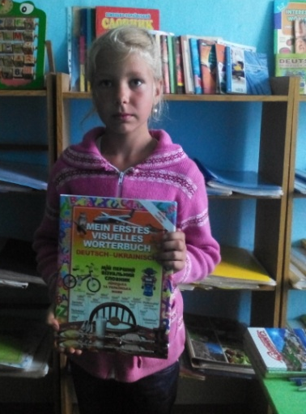
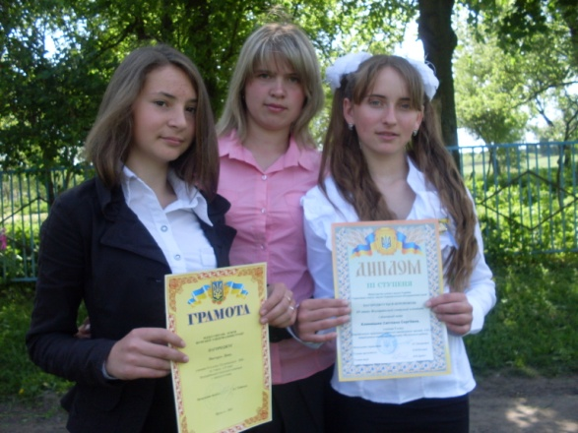
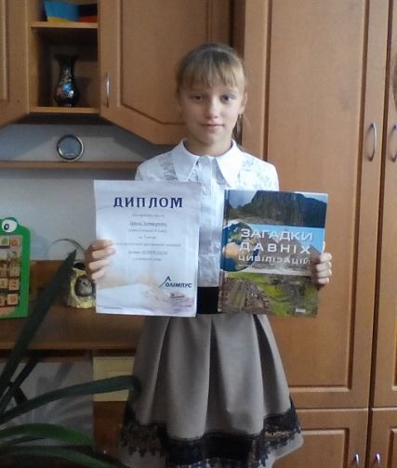
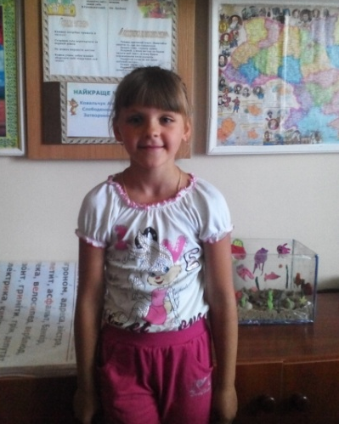
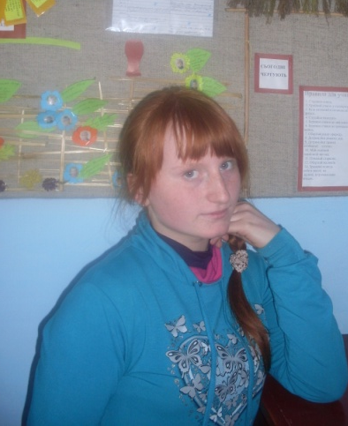
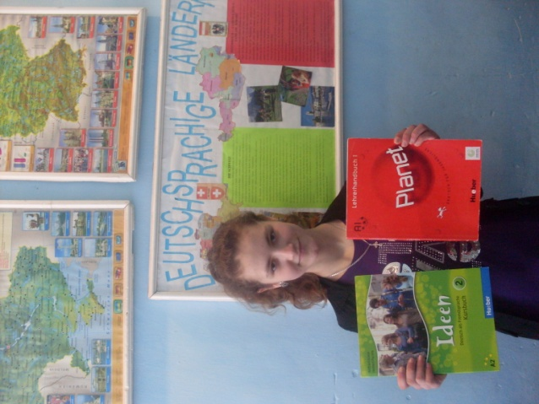
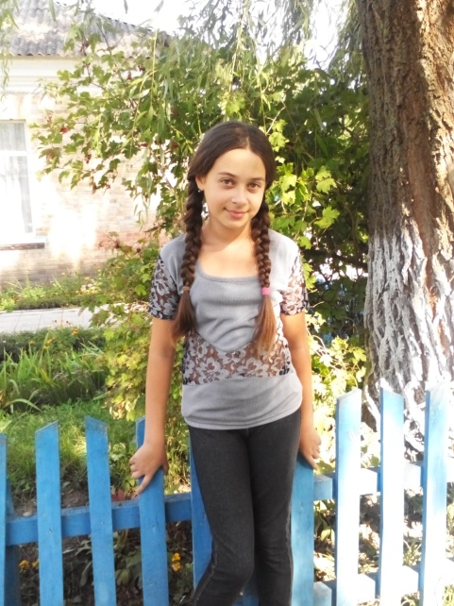
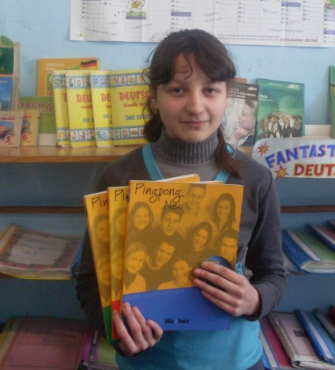
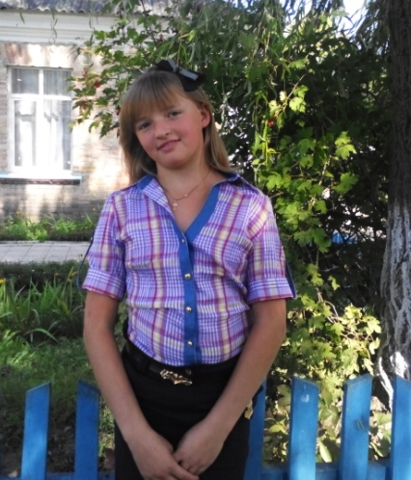
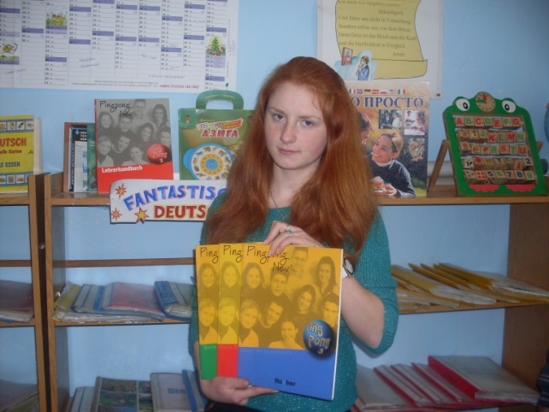
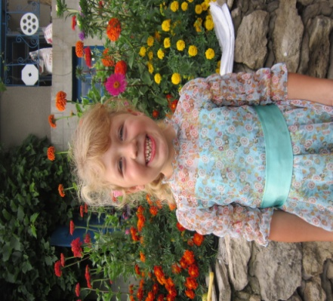
Обдаровані діти

Slide 5
Шляхи розвитку і підтримки:
розвиток інтересу до знань
мотивація навчальної діяльності
виконавчо - діяльнісний етап уроку
позакласна та позашкільна робота
інформаційне середовище

Slide 6
Розвиток інтересу до знань Інформаційний стенд

Slide 7
Інформаційний матеріал про країну, життя молоді
Цитати, афоризми, прислів'я
Цікаві розповіді з життя німецьких школярів
Особливості культури країни, пісні сучасних виконавців,поезії
Розвиток інтересу до знань
Ілюстрації картин, героїв казок, історичних пам'яток
Фото акторів, співаків, політиків

Slide 8
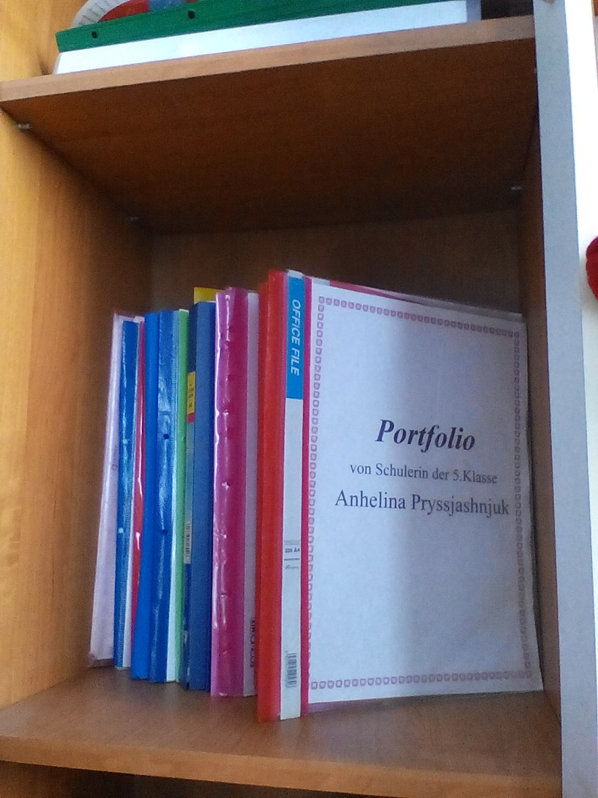
Видатні діячі Історичні пам'ятки

Slide 9
Мотивація освітньої діяльності
« Освіта дарує юнакам розум, старим – втіху, біднякам – багатство, а багатим людям прикрашає життя»
Діоген
«Слава щасливого по праву в того, хто вміє Божі дари споживати розумно»
Горацій

Slide 10
Актуальність вивчення німецької мови

Slide 11
Мотивуй себе:
“Я хочу.
Я можу.
Я буду.”

Slide 12
Доступність
Якість освіти
Ринок
Особистість
Інноваційність освіти
Зацікавленість бізнесовими структурами
Актуальність освіти

Slide 13
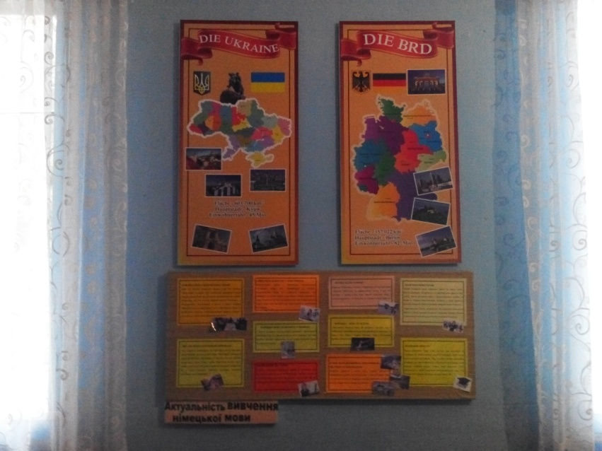
КАБІНЕТ НІМЕЦЬКОЇ МОВИ

Slide 14
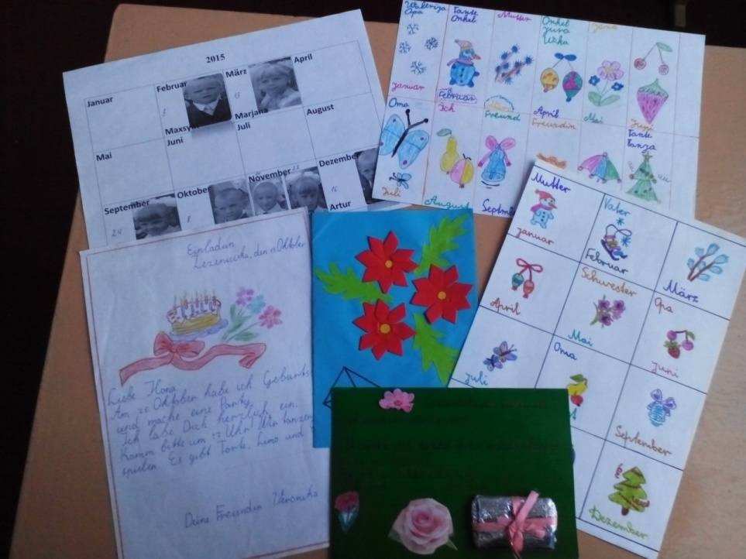
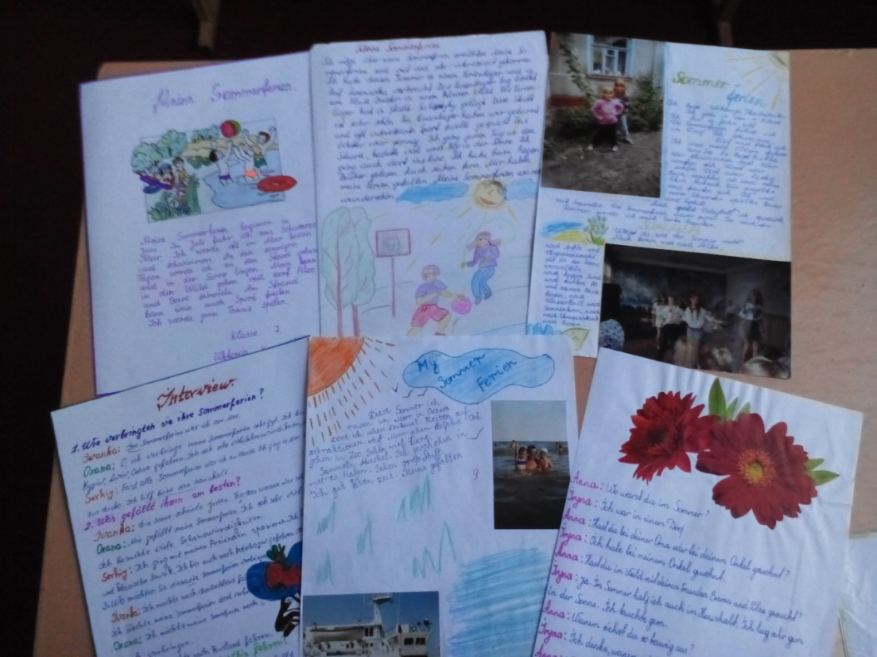
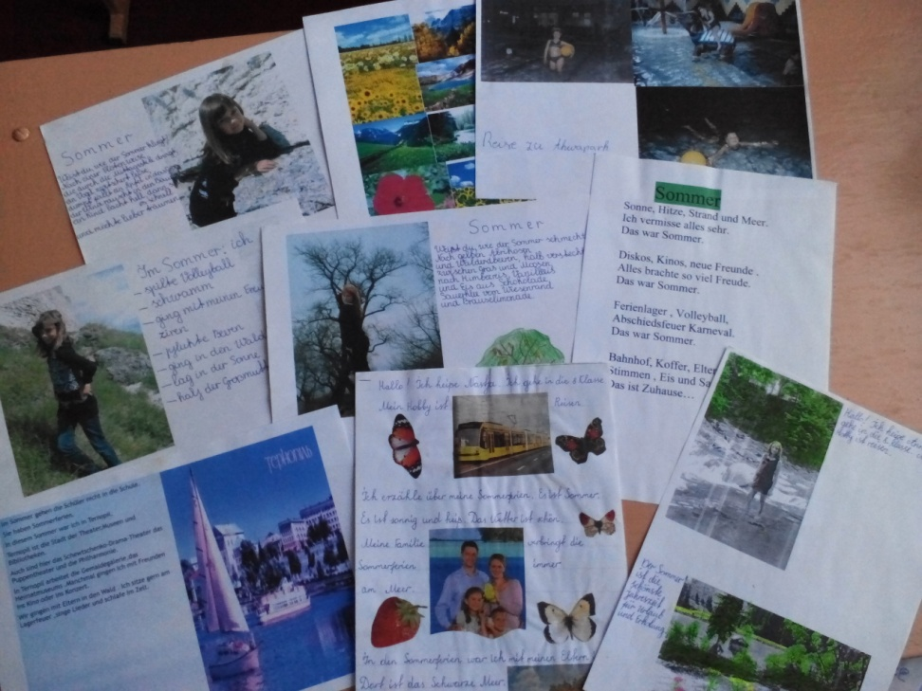
Творчі роботи учнів

Slide 15
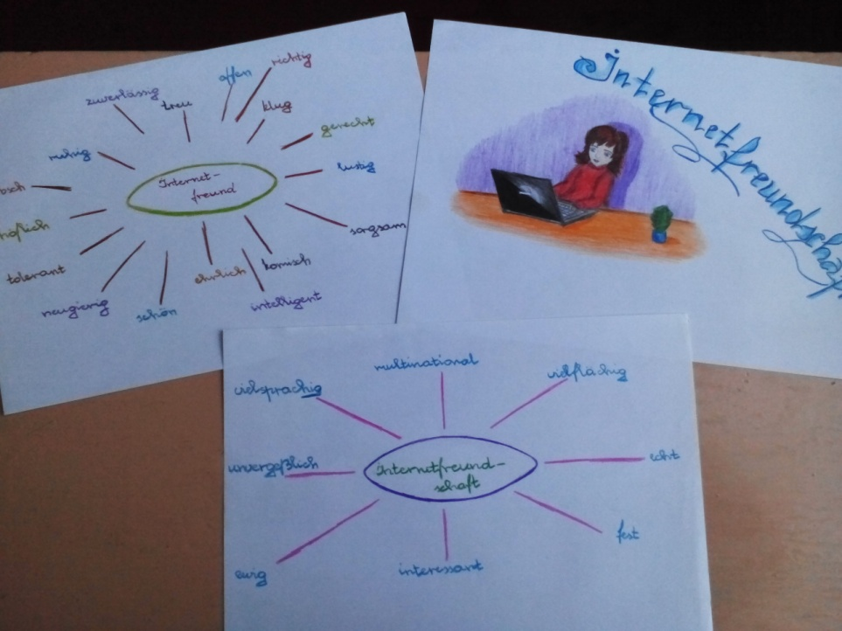
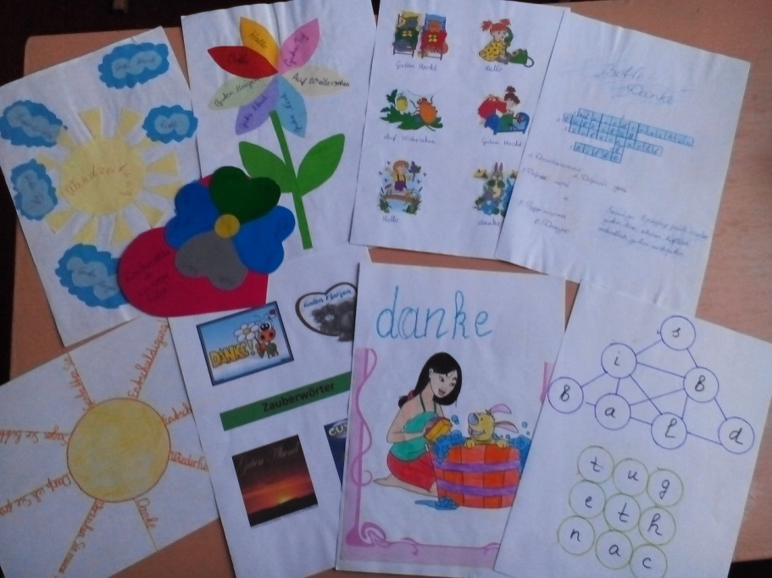

Slide 16
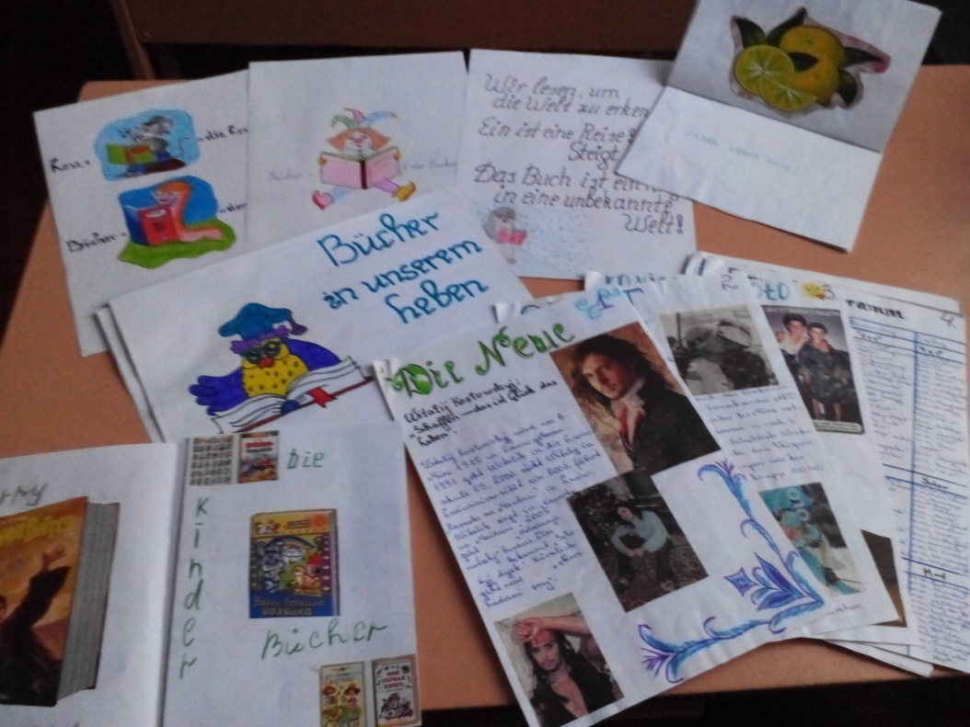
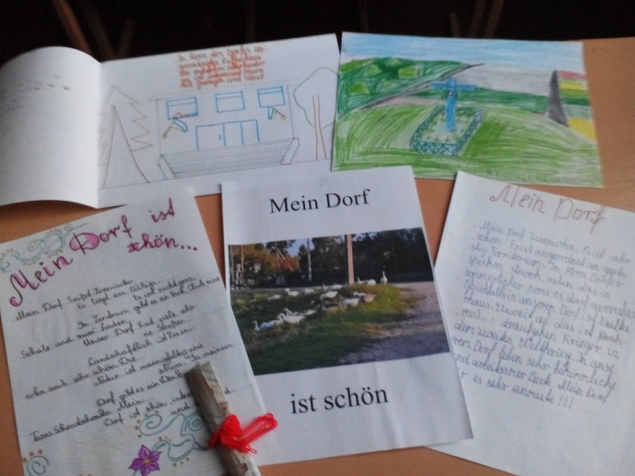
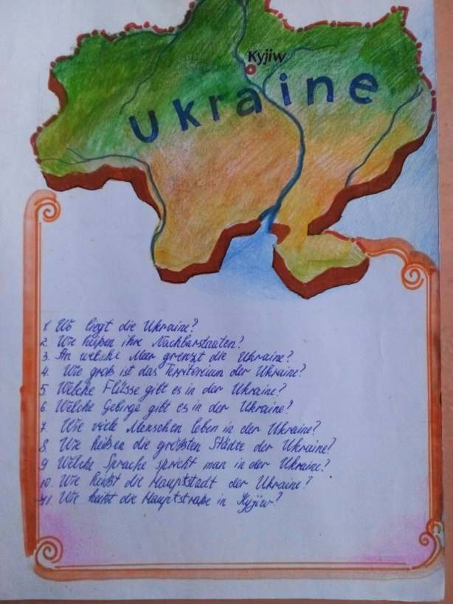
Завдання – проекти: колаж, альбом, сторінки з книги

Slide 18
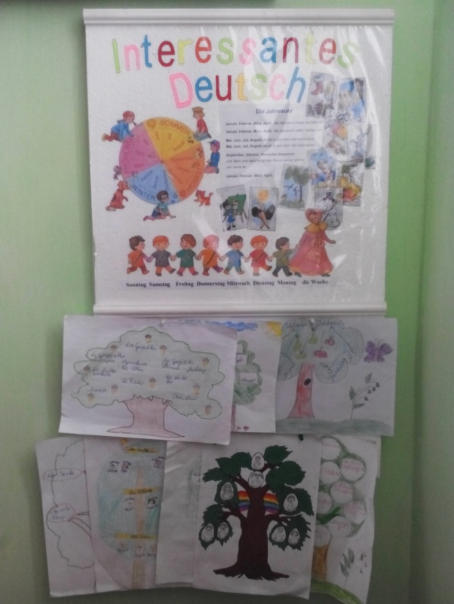
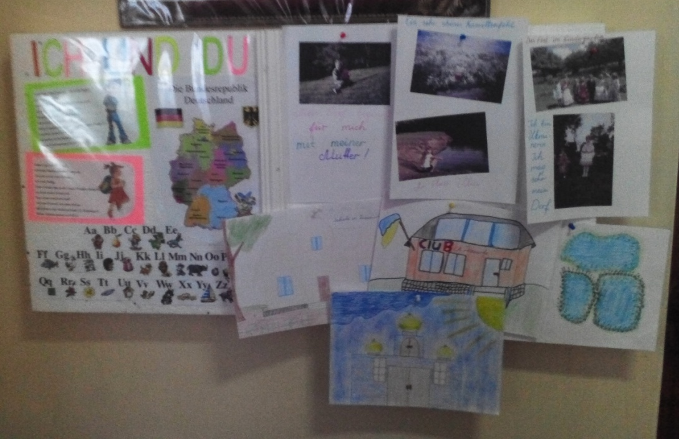
Постійно – діючі стенди 1-4 класів

Slide 19
“У кожній людині прихована мудра сила творця… Треба їй дати волю розвинутись і розквітнути, щоб вона збагатила землю ще більшими чудесами”
К.Ушинський

Slide 20
Практична орієнтація виконавчо – діяльнісного етапу уроку

Slide 21
Виконавчо – діяльнісний етап уроку
Організація навчально - виховної роботи
Інтерактивні технології
Комунікативно –діалогова модель
Технологія ситуативного моделювання
Технологія пришвидшеного навчання
Логічна ситуація та самостійний діалог
Імітаційно- модельована гра
Рольова гра

Slide 22
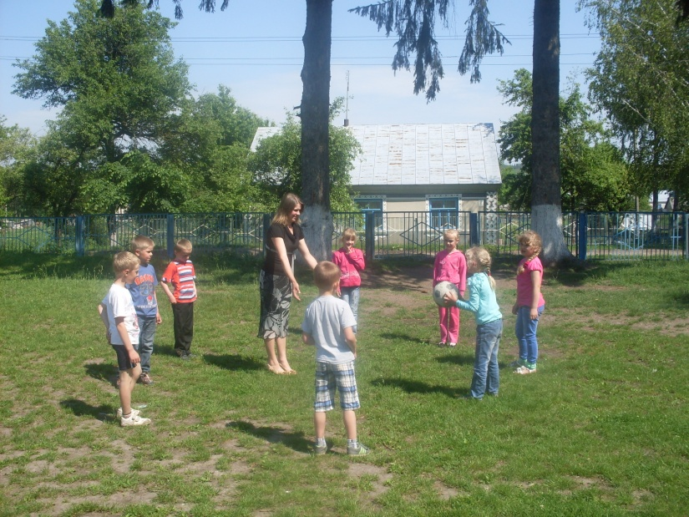
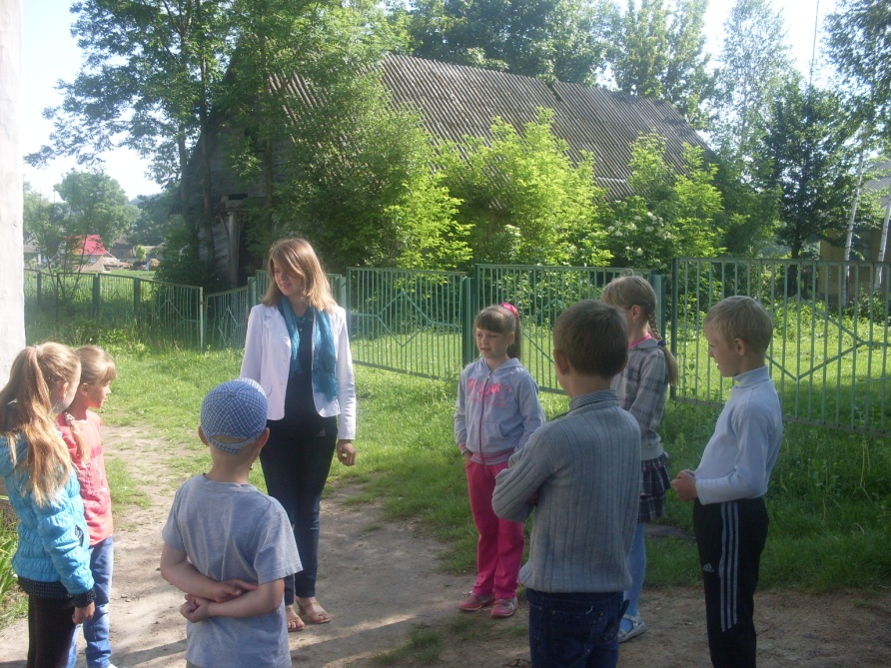
Ми вчимо і вчимося мови головою, серцем, руками і ногами

Slide 23
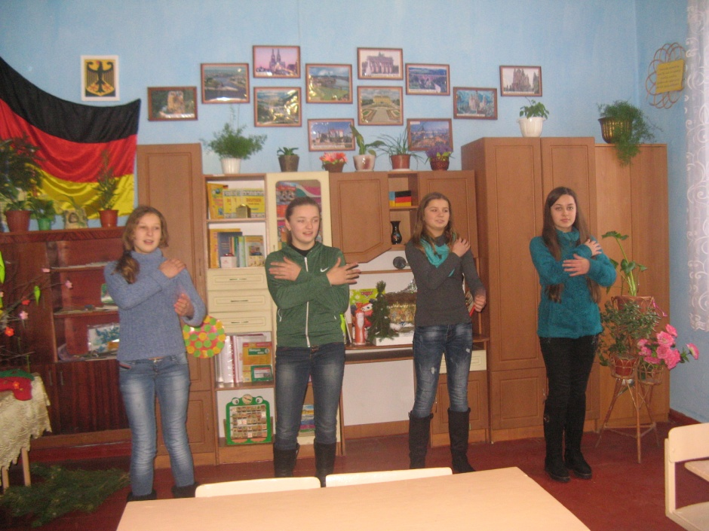
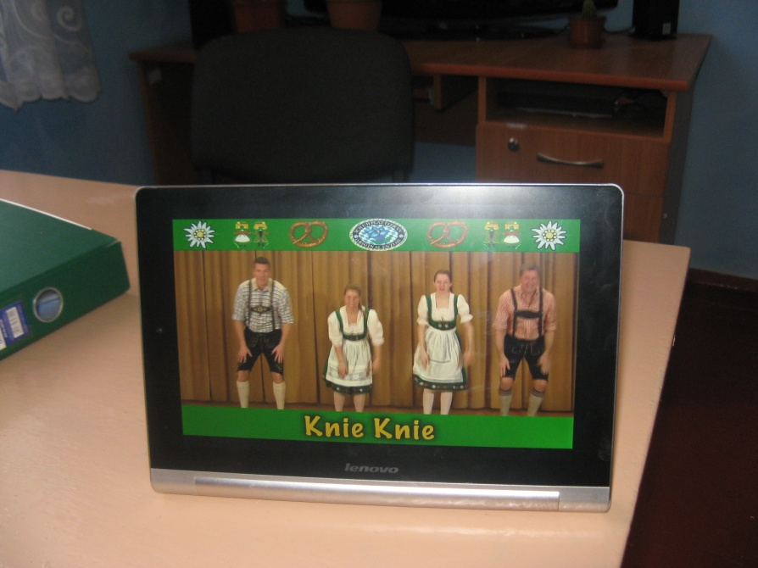

Slide 24
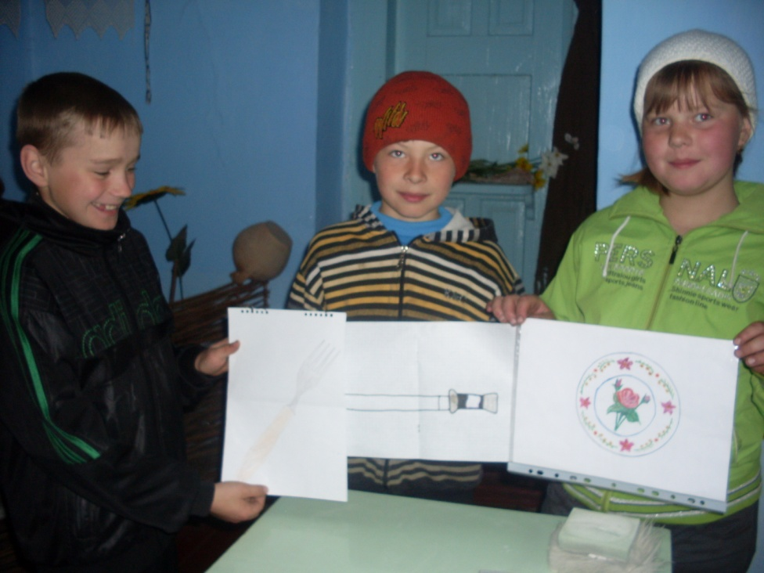
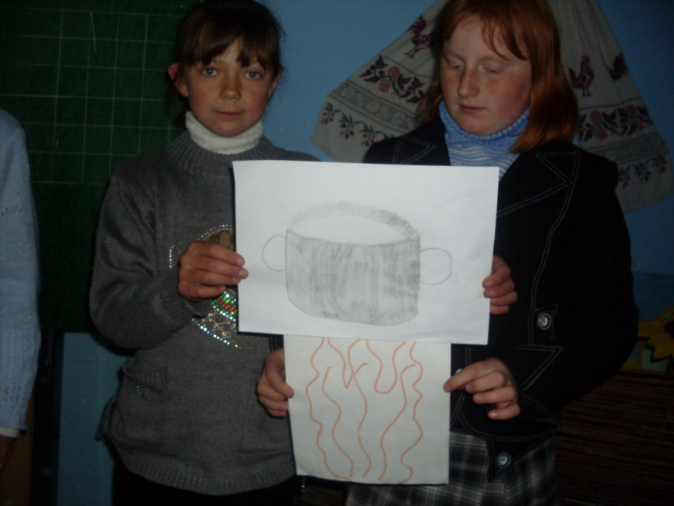
Рольові ігри
Мама має багато роботи
Бременські музиканти

Slide 25
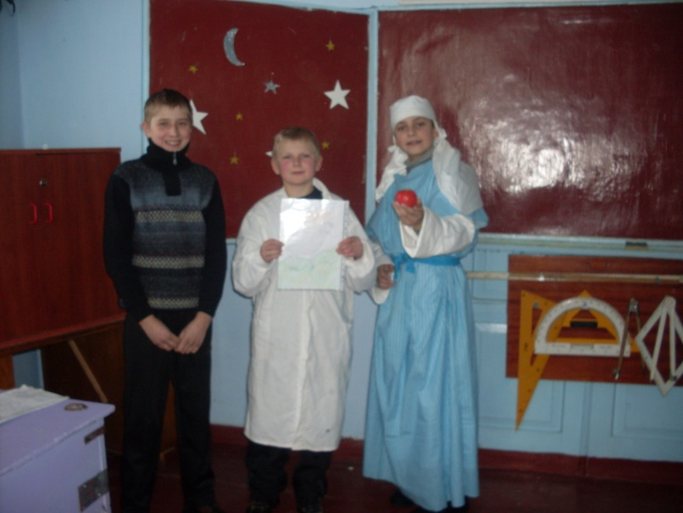
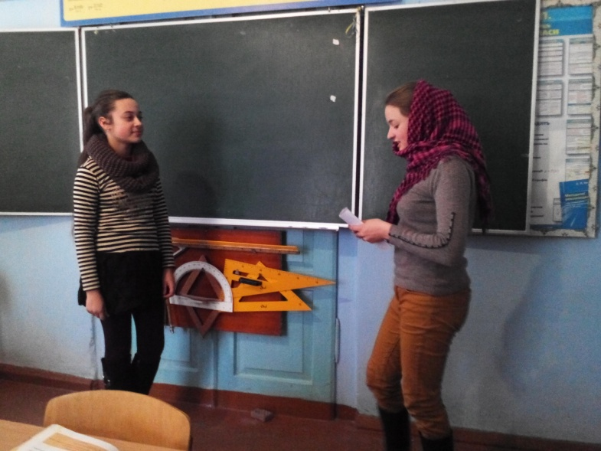
Логічна ситуація та самостійний діалог

Slide 26
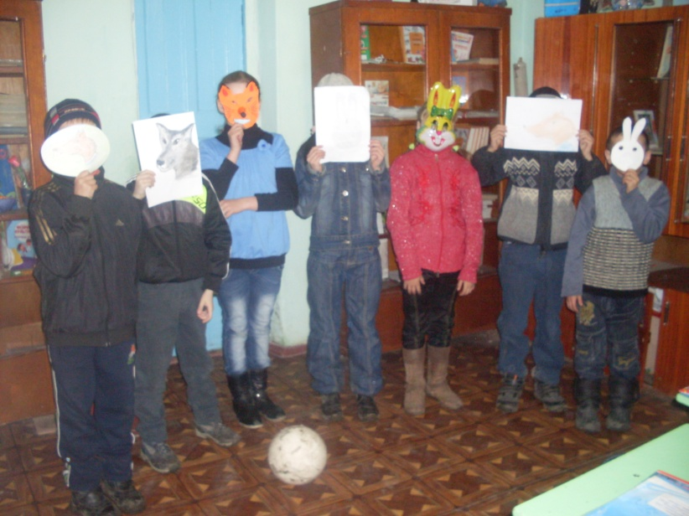
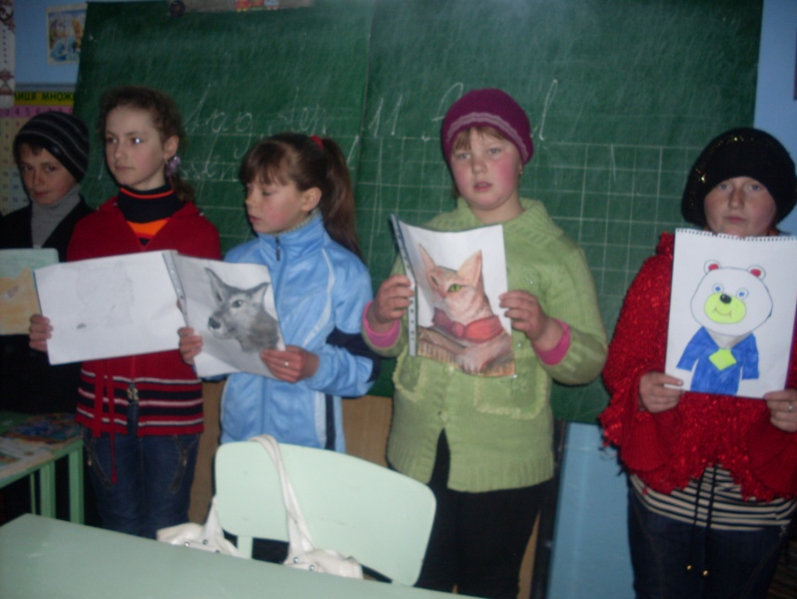
Робота в групах, парах

Slide 27
Інтерактивність – це не тільки вираження власних думок, а й сприймання та розуміння думок інших.

Slide 28
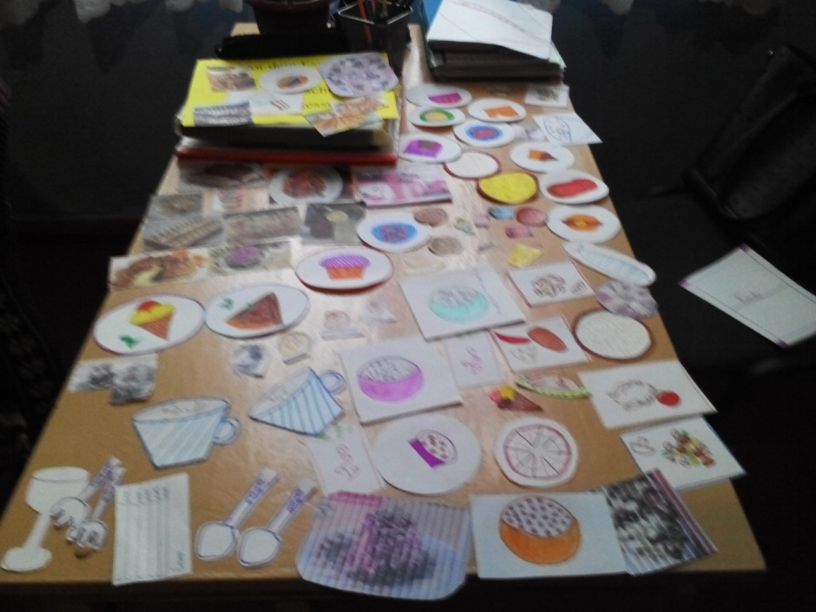
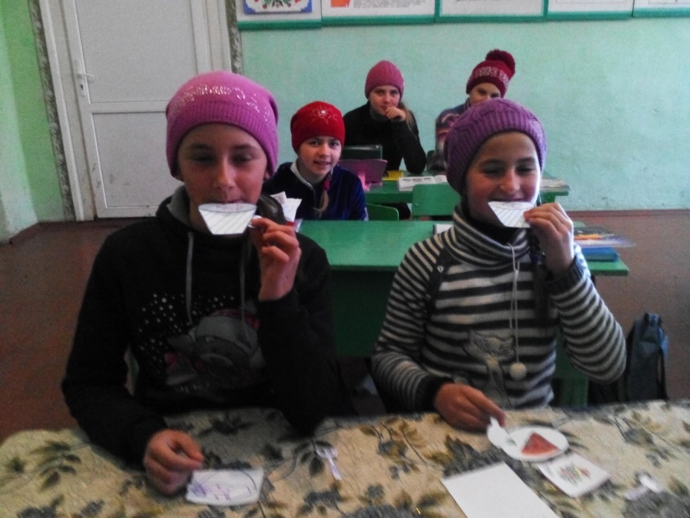
Сюжетно-рольова гра

Slide 29
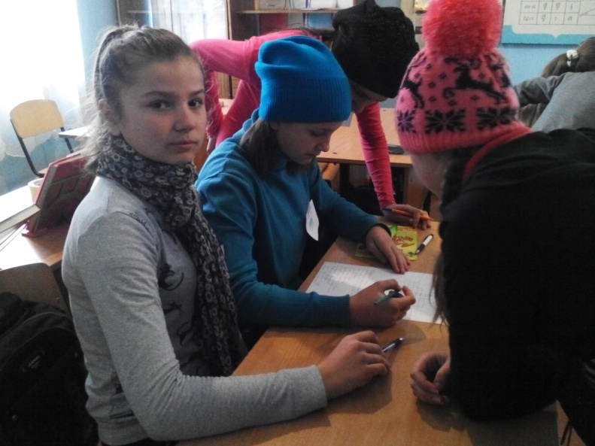
Урок “Олімпійські ігри” репортери консультанти

Slide 30
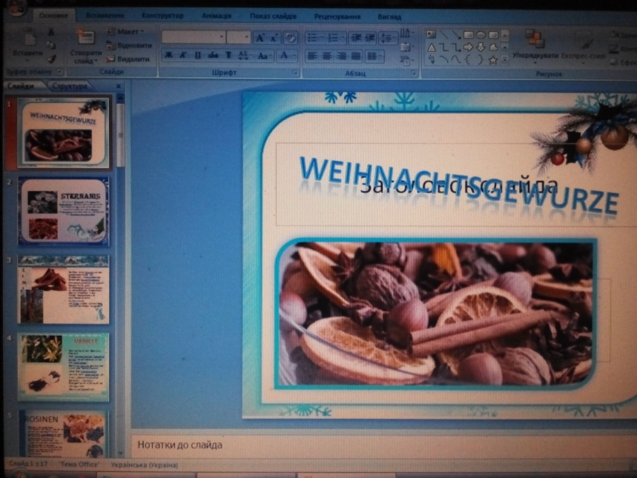
Презентації

Slide 31
Дослідження

Slide 32
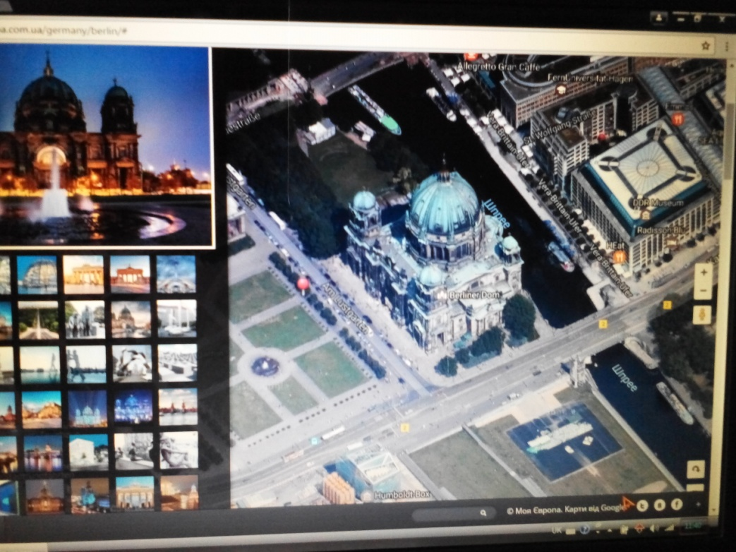
Віртуальні екскурсії

Slide 33
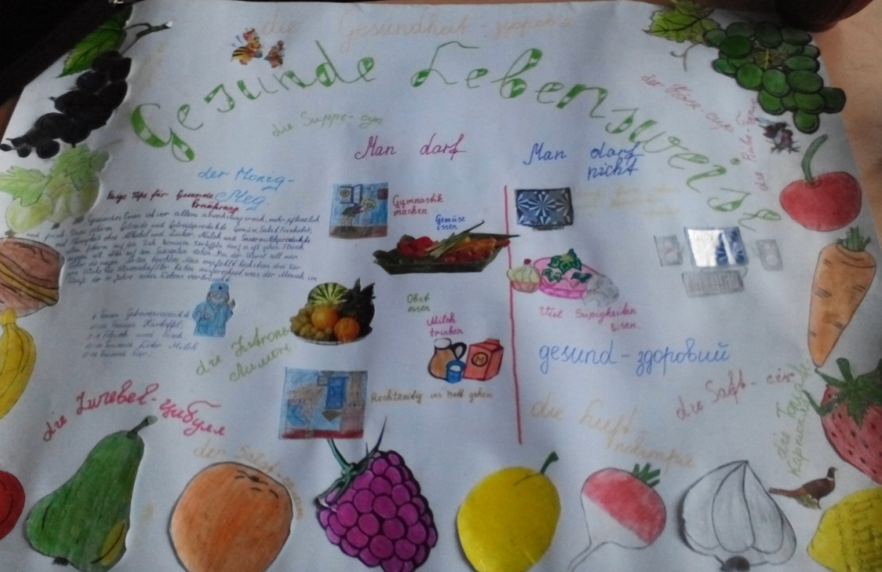
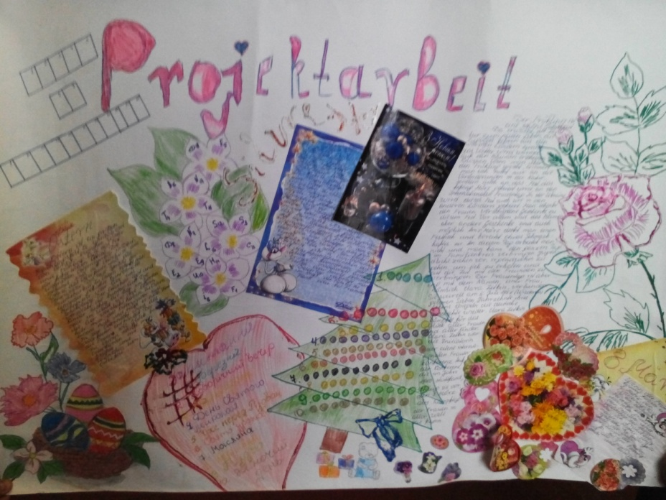
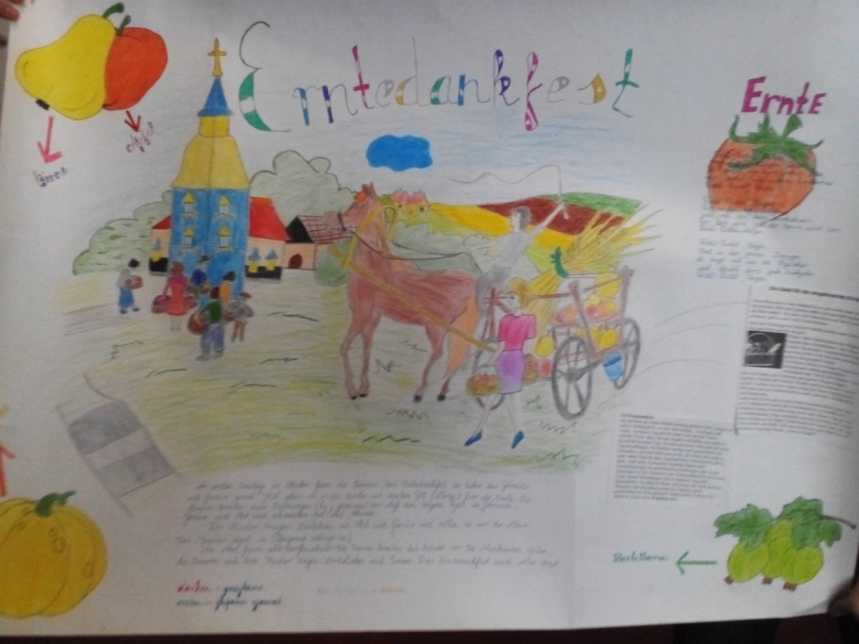
Проектні роботи

Slide 34
Інтеграція – процес навчання, виховання та розвитку

Slide 35
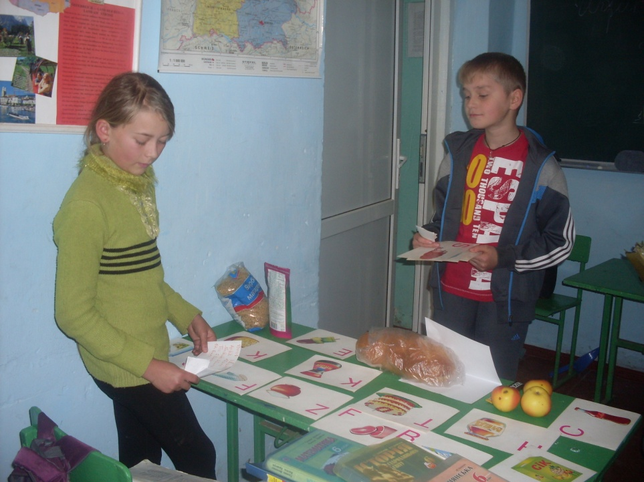
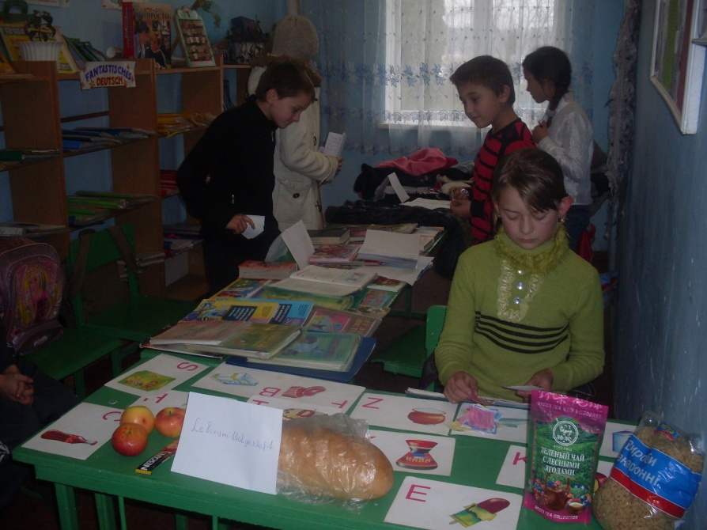
Наративний підхід

Slide 36
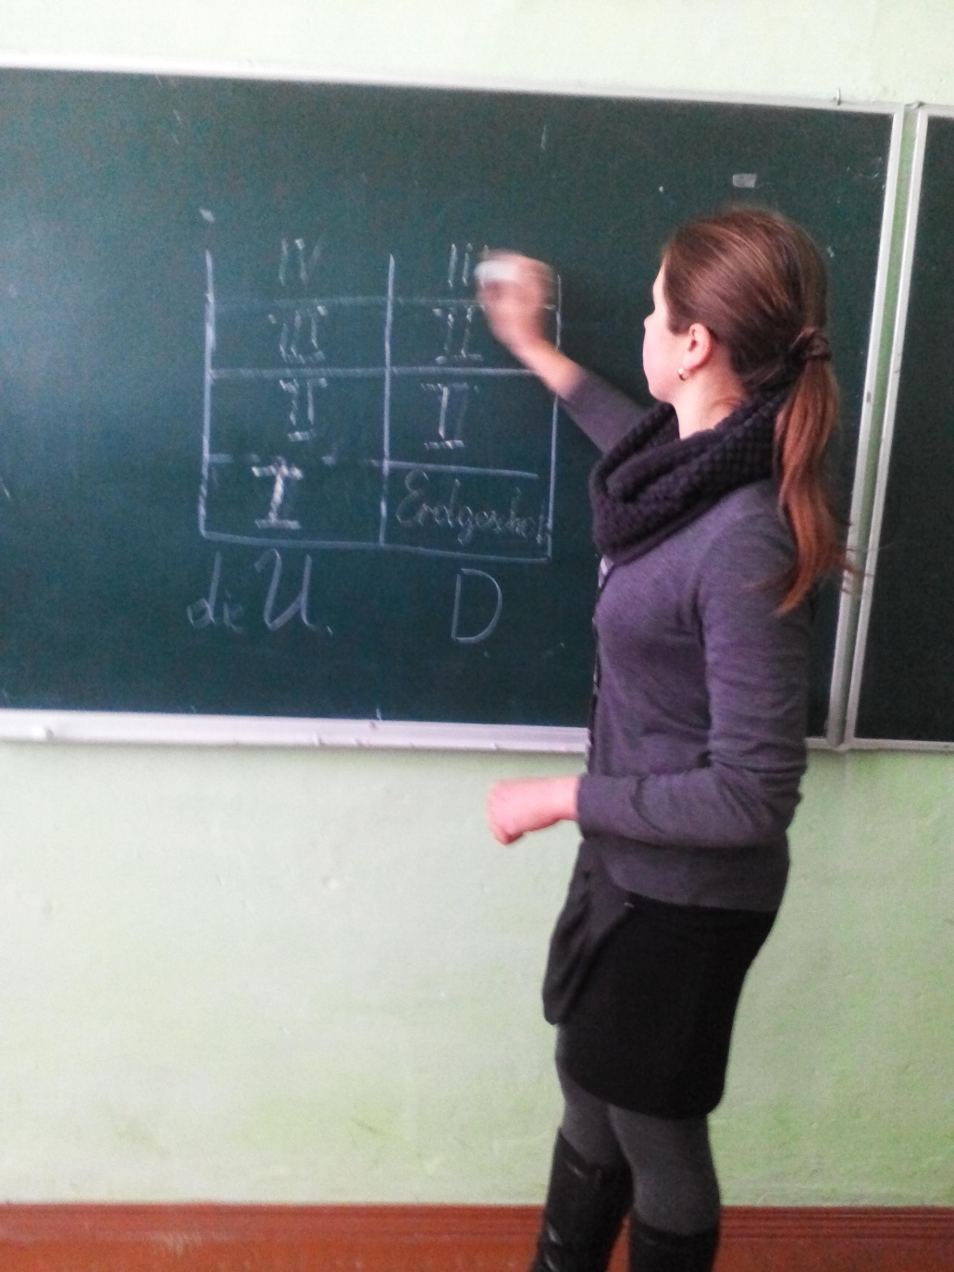
Скрайбінг

Slide 37
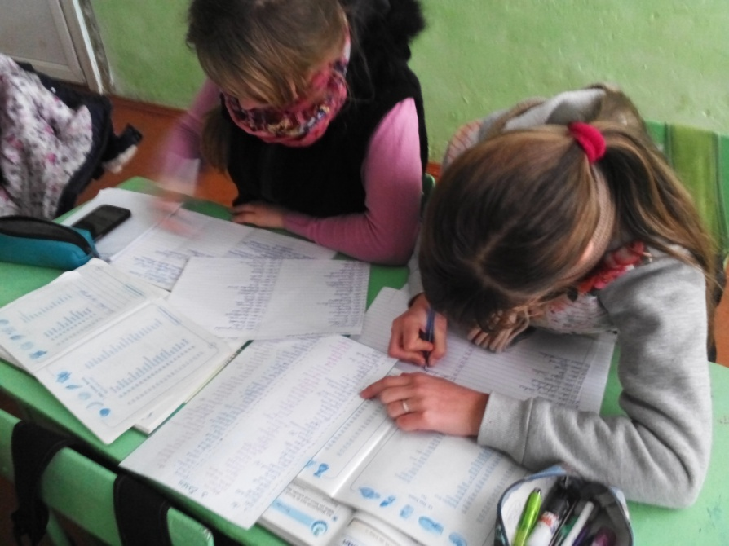
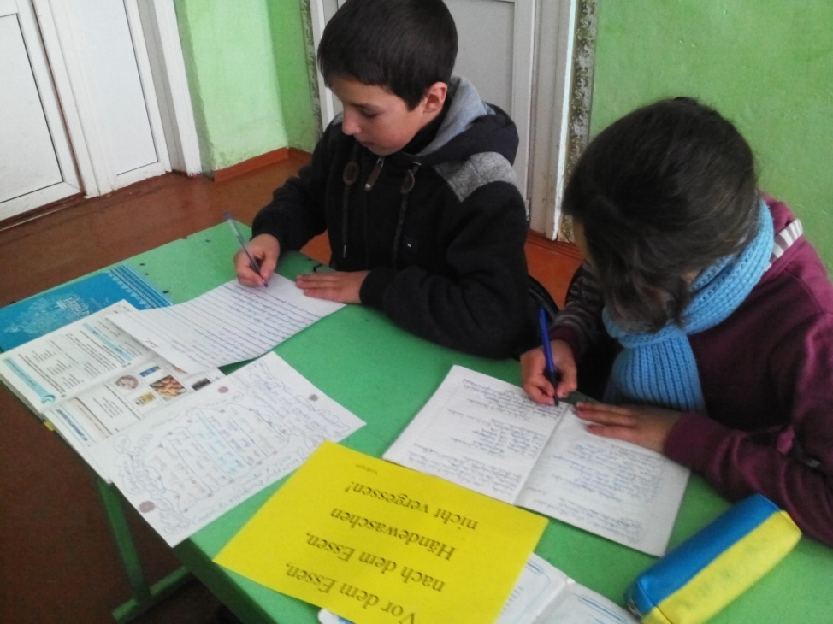
Навчання за станціями
малювання
Цікаві завдання
лексика
Прислів'я, приказки

Slide 38
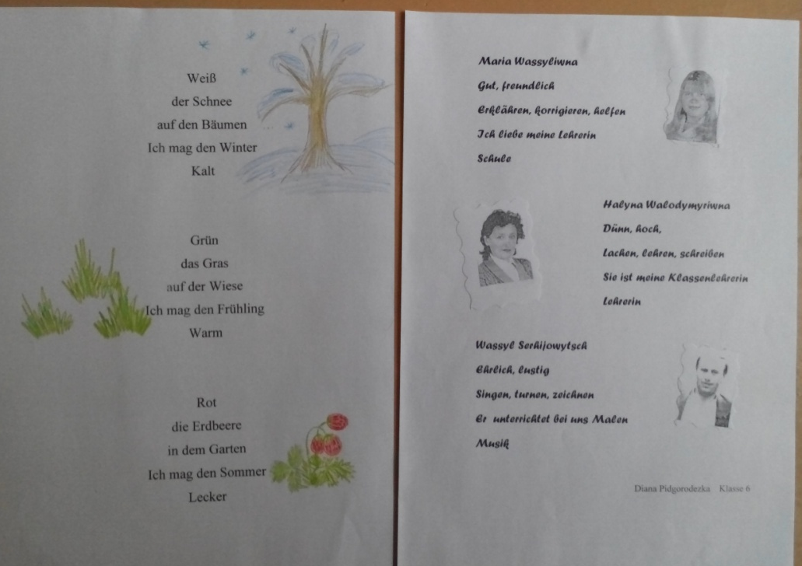
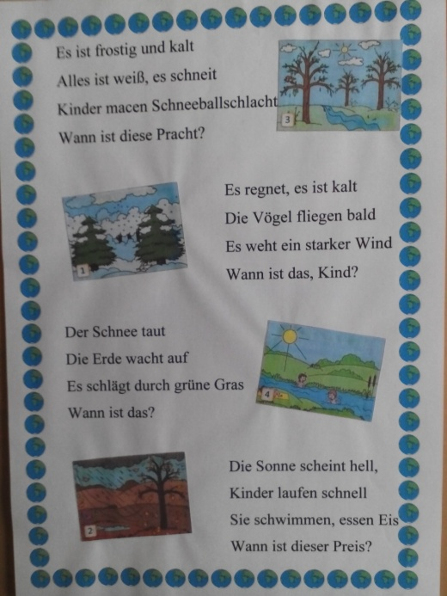
Створення збірки віршів “Творчий водоспад”

Slide 39
Складання віршів німецькою мовою

Slide 40
Складання та переклад власних віршів

Slide 41
Літературні переклади

Slide 42
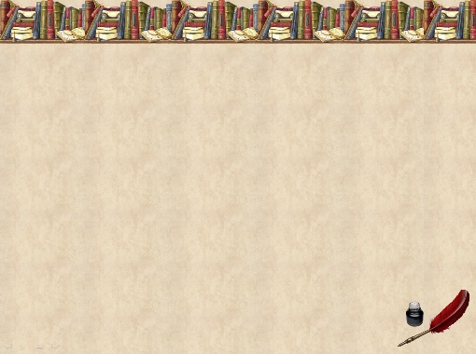
Позакласна та позашкільна робота

Slide 43
«Освічена людина – та, яка знає де знайти те , чого вона не знає».
Г. Зіммель

Slide 44
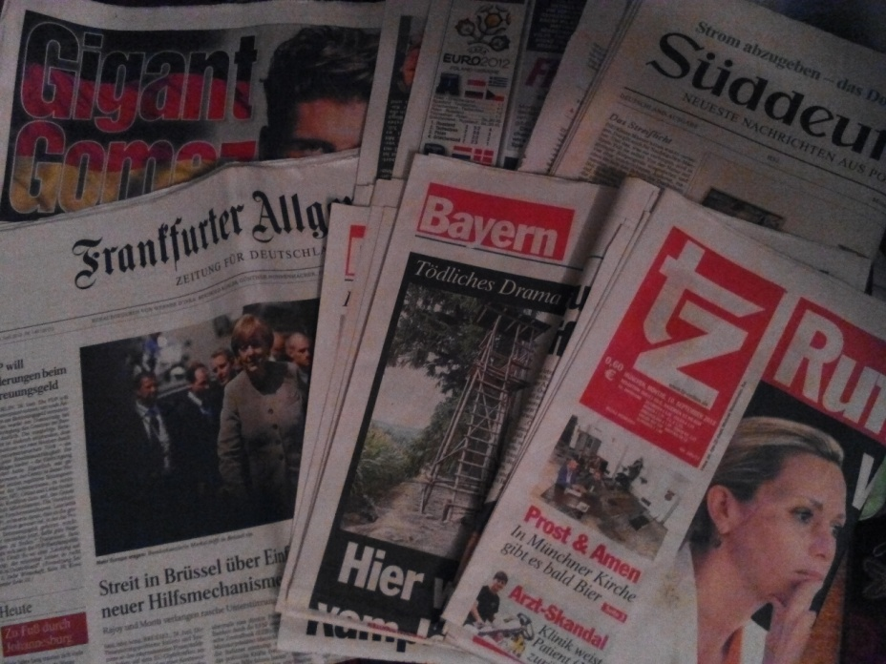
Іноземна додаткова література

Slide 45
Словники, довідники, методична література

Slide 46
Ігровий матеріал

Slide 47
Факультативне заняття

Slide 48
Збірка рецептів “Українська кухня”

Slide 49
Карта Німеччини

Slide 50
Прогноз погоди

Slide 51
БУКЛЕТИ ІСТОРИЧНИХ ПАМЯТОК, ПОДІЙ, ТРАДИЦІЙ

Slide 52
Участь у спільнотах знавців німецької мови
Зустріч з волонтером з Німеччини пані Вібке

Slide 54
У колі сім‘ї
Jost

Slide 55
Зустріч з Костянтином Гутенюком

Slide 56
Літературний конкурс Стань відомим з Hueber

Slide 57
Спільнота в VK, домашні завдання

Slide 58
Тиждень німецької мови Конкурс читців

Slide 59
Bastelstunden

Slide 64
КОНКУРС ОРЛЯТКО

Slide 65
Конкурс Олімпус

Slide 66
Конкурс Альбус

Slide 67
Білосніжка і сім гномів

Slide 68
Різдвяна історія

Slide 69
Гра “Найрозумніший”

Slide 70
Das ABC - Fest

Slide 71
Гра “Adventskalender”

Slide 72
До свята Св. Мартіна Поїзд із ліхтариків

Slide 73
Передріздвяні календарі

Slide 74
Передріздвяний
вінок

Slide 75
Карнавал

Slide 76
Пасхальні композиції

Slide 77
Сучасний урок – це дзеркало загальної педагогічної культури викладача, мірило його інтелектуального скарбу, показник його кругозору, ерудиції.

Slide 78
Участь у семінарських заняттях Гете - інституту

Slide 79
Семінар “Einstieg in DaZ mit Planet- Serie Grundlagenvermittlung”

Slide 81
Участь у вебінарах

Slide 83
Gewinnspiel Adventskalender

Slide 84
Результати II етапу Всеукраїнських учнівських олімпіад ати II етапу Всеукраїнських учнівських олімпіад
Навч. рік |  |  | місце
2008-2009 | Товканюк Наталія | 9 | ІІІ
2009-2010 | Климишина Світлана | 8 | І
2010-2011 | Пастерук Діана | 8 | І
 | Климишина Світлана | 9 | І
2011-2012 | Крикончук Олена | 8 | І
 | Пастерук Діана | 9 | І
2012-2013 | Ткачук Вікторія | 8 | І
 | Крикончук Олена | 9 | І
2013-2014 | Решетило Анна | 8 | І
 | Йонтко Анастасія | 8 | ІІ
 | Ткачук Вікторія | 9 | І
2014-2015 | Товканюк Світлана | 8 | І
 | Йонтко Анастасія | 9 | І
2015-2016 | Товканюк Світлана | 9 | І
 | Ткачук Валерія | 9 | ІІ
2016-2017 | Присяжнюк Анастасія | 8 | ІІ
 | Підгородецька Діана | 9 | І
2017-2018 | Решетило Петро | 8 | ІІІ
 | Присяжнюк Анастасія | 9 | ІІ
 | Підгородецька Діана | 9 | І
Результати II етапу
Всеукраїнських учнівських олімпіад

Slide 85
Результати III етапу Всеукраїнських учнівських олімпіад 2010-2011 н.р.
Климишина Світлана - Диплом III ступеня
2014-2015 н.р.
Йонтко Анастасія - Диплом III ступеня
2015-2016 н. р.
Товканюк Світлана - Диплом ІІ cтупеня

Slide 86
Скільки мов ти знаєш – стільки разів ти живеш

